Slide 1
Accélérateurs & Technologies
Equipe Source de Positrons LAL

Slide 2
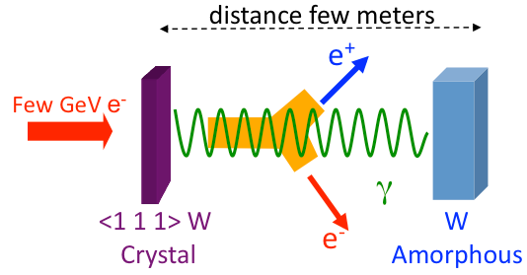
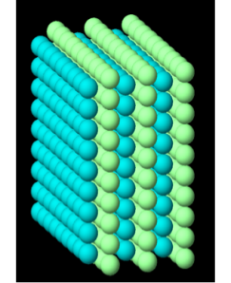
Activité Source de Positrons– description générale
Nom/acronyme projet: Sources Intenses de Positrons
Responsable scientifique& technique national: : Iryna CHAIKOVSKA
Description scientifique et technique
Autres laboratoires impliqués [autres labos IN2P3, autres labos FR, laboratoires étrangers]
IPNL: collaboration initiée depuis 25 ans (théorie et expérience).
CERN: étude du comportement thermique et mécanique (stress) des cibles.
KEK: expériences en commun au KEK depuis 2001.
IHEP: collaboration débutante.
L’expertise de l’équipe e+ concerne les sources de positrons polarises ou non depuis la génération des photons jusqu’à la capture des positrons ainsi que l’optimisation de l’espace de phases longitudinal et transverse (compression des paquets).
Source basée sur l’utilisation du rayonnement de canalisation qui, pour des énergies incidentes d’électrons de quelques GeV, est beaucoup plus intense que le bremsstrahlung (sources conventionnelles).
Le dispositif hybride diminue fortement l’importance de l’énergie déposée dans le convertisseur amorphe; la densité de cette énergie y est aussi plus faible.
La substitution d’une cible granulaire (sphères de W de 1-2 mm de rayon) a la cible compacte, favorise la dissipation de la chaleur et diminue la densité de l’énergie déposée.
Replace compact target by a granular one made of small spheres for the conversion
Notes:
2
Groupe Evaluation AERES 13-14 janvier 2011

Slide 3
Activité Source de Positrons - ressources
Membres de l’équipe impliqués:
Iryna CHAIKOVSKA (40%), Robert CHEHAB (100%), Hayg GULER (30%)
Liste des personnels techniques impliqués:
Permanent:
Iryna CHAIKOVSKA (IR2)
CDD:
Hayg GULER (CCD In2p3 2015-2018)
Sources de financement 2015 (hors CDDs)
LIA FJPPL (2 k€ 2016)
LIA FCPPL (2 k€ 2015)
H2020/RISE/E-JADE: missions de 45 personnes-mois financées au KEK sur la période 2015-2018
Ressources internes du LAL
Notes:
3
Groupe Evaluation AERES 13-14 janvier 2011

Slide 4
Activité Source de Positrons - faits marquants
Faits marquants des dernières années : scientifiques, techniques, …
Présentation du modèle de la source hybride dans des articles de revue et des conférences.
Choix de la source hybride pour la baseline « Positrons » du CLIC.
Etude d’une source hybride pour ILC, présentée dans les workshops et actuellement en procédure. d’optimisation.
Source hybride (avec convertisseur compact) testée avec succès au KEK (article NIMB 2014).
Source hybride « granulaire » testée au KEK a l’automne 2015 avec une prolongation a l’automne 2016.
Présentation Orale à la conférence « Channeling 2016 » à Sirmione –Italie en Septembre 2016.
Notes:
4
Groupe Evaluation AERES 13-14 janvier 2011

Slide 5
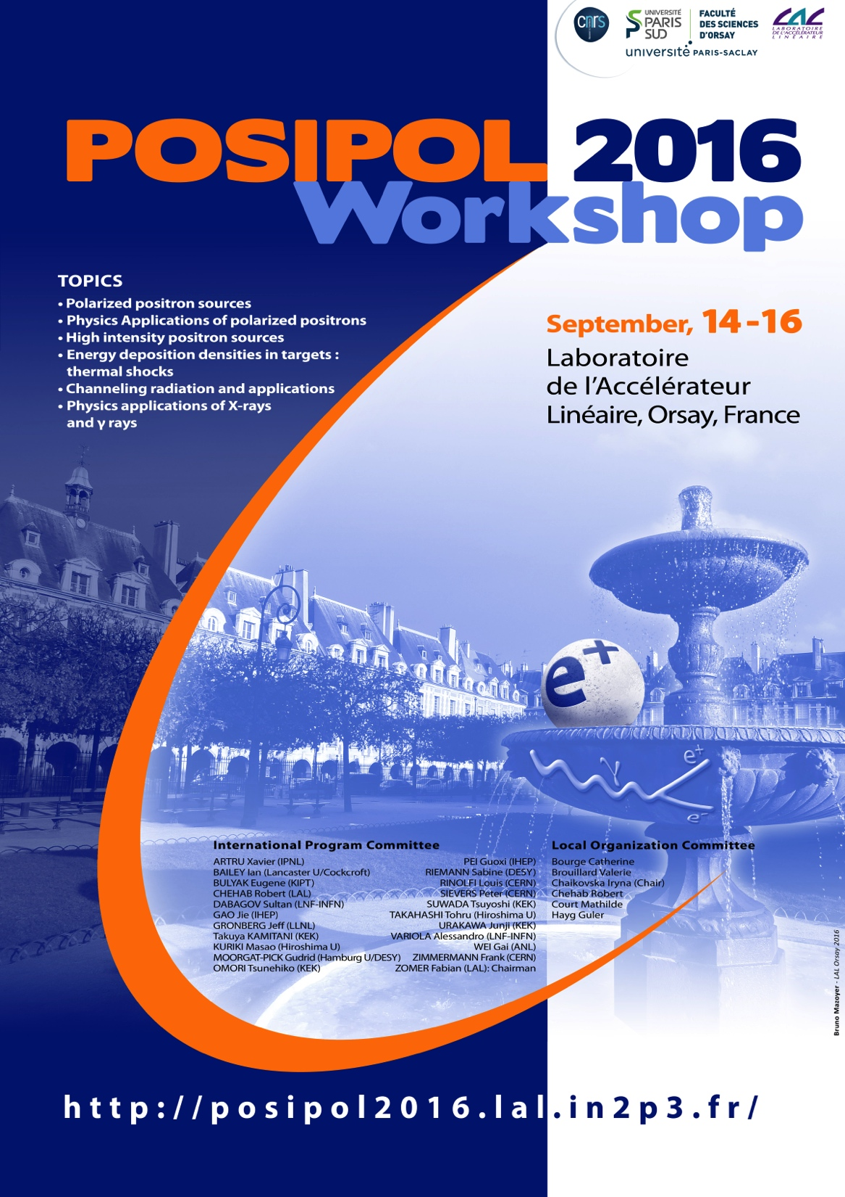
Activité Source de Positrons - faits marquants
Organisation du workshop POSIPOL 2016 au LAL.
Ce workshop a lieu alternativement en Europe, aux USA, en Asie (Japon et Chine)
(C’est la 2eme fois depuis 2007 que le LAL organise ce workshop)
The main topics of the workshop are:
- Polarized positron sources
- Physics application of polarized positrons
- High intensity positron sources
- Energy deposition densities in targets and thermal shocks
- Channeling radiation and applications
- Physics applications of X-rays and gamma rays

Slide 6
Activité Source de Positrons- évolution anticipée (3-5 ans)
Principaux objectifs scientifiques/techniques des années à venir:
Situation actuelle du projet:
Etudes actuellement orientées vers les sources hybrides constituées par un radiateur-cristal et un convertisseur-amorphe (tous deux en tungstène). Cette étude a été validée par des expériences LAL-Orsay (1992), CERN (2000-2001), KEK (2002, 2009, 2015-2016…).
Expériences au KEK: analyse des données fournies par le faisceau de positrons et les capteurs thermiques (pour remonter aux dépôts d’énergie).
Préparation des prochains runs au KEK (automne 2016).
Activités et échéances à venir (résultats attendus, milestones) sur les 5 ans à venir:
Optimisation de la source hybride, particulièrement pour ILC: la source hybride est un bon candidat pour la solution ‘BACK-UP’.
Etude de sources polarisées en liaison avec l’IPNO: cette étude portant sur des positrons « lents » aurait des applications industrielles.
Vision à plus long terme:
Continuation des études sur les source de positrons des collisionneurs e+/e- (e.g. ILC, CLIC, ….).
L’etude des faisceaux de gamma pour la production des paires e+e- a des applications industrielles, de meme que les faisceaux X obtenus par les memes methodes (seule l’energie des e- incidents change).
Notes:
6
Groupe Evaluation AERES 13-14 janvier 2011

Slide 7
Activité Source de Positrons- attentes (vis-à-vis de l’IN2P3)
Evolution anticipée en termes de personnels et de ressources financières
-> Attentes vis-à-vis de l’IN2P3 concernant:
Les personnels: les personnes impliquées dans ce R&D (durant les dernières années) sont peu nombreuses alors que les demandes de collaboration venant de l’extérieur sont importantes (pour CLIC, ILC,…). Le LAL a maintenu, depuis les sources e+ des anneaux de Collisions du LAL, une expertise dans ce domaine qu’il serait absurde de liquider.
Il serait souhaitable d’avoir un post-doc et, compte-tenu des obligations immédiates de I.C. un étudiant PhD dans le futur proche (2-3 ans).
Les finances
CDD (post-doc), bourses et missions
Notes:
7
Groupe Evaluation AERES 13-14 janvier 2011

